Slide 1

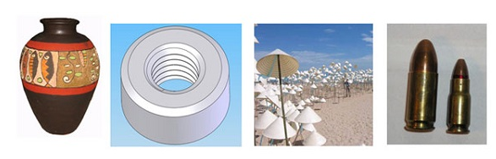
BÀI 2. HÌNH CHIẾU VUÔNG GÓC

Slide 2
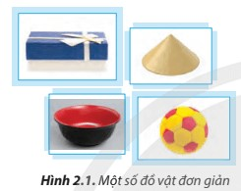
Nếu nhìn các đồ vật đơn giản ở Hình 2.1 theo hướng khác nhau, ta sẽ thấy chúng có hình dạng như thế nào?

Slide 3
Nếu nhìn các đồ vật đơn giản ở Hình 2.1 theo hướng khác nhau, ta sẽ thấy chúng có hình dạng không giống nhau (Ví dụ cái nón nhìn từ trên xuống có hình tròn, nhìn ngang có hình tam giác).

Slide 4
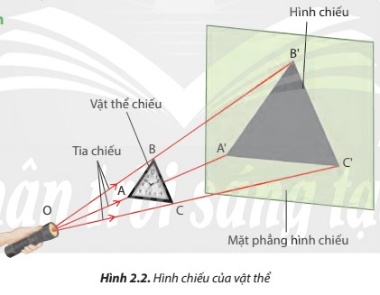
Giữa hình chiếu và vật thể chiếu ở hình 2.2. Có mối quan hệ như thế nào?

Slide 5
Giữa hình chiếu và vật thể chiếu ở hình 2.2. Có mối quan hệ như thế nào?
Hình chiếu của vật thể là bóng của vật thể lên trên một mặt phẳng
Hình chiếu là tập hợp các điểm chiếu

Slide 6


BÀI 2. HÌNH CHIẾU VUÔNG GÓC
I.Hình chiếu vật thể
1.1. Khái niệm
-Hình chiếu của vật thể là hình nhận được trên mặt phẳng sau khi ta chiếu vật thể lên mặt phẳng đó.
-Hình chiếu của vật thể là bóng của vật thể lên mặt phẳng.
-Hình chiếu là tập hợp các điểm chiếu.

Slide 7
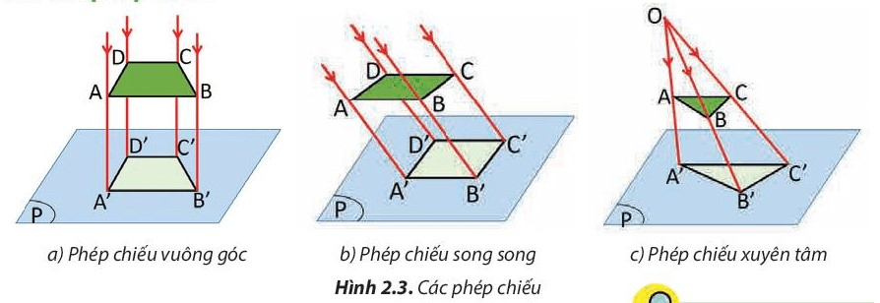
Nhận xét đặc điểm của các tia chiếu trong mỗi trường hợp ở hình 2.3?

Slide 8
Nhận xét đặc điểm của các tia chiếu trong mỗi trường hợp ở hình 2.3?
- Hình 2.3a: phép chiếu vuông góc. Tia chiếu song song với nhau và song song với phương chiếu, phương chiếu vuông góc với mặt phẳng hình chiếu.
- Hình 2.3b: phép chiếu song song. Các tia chiếu song song với nhau và song song với phương chiếu.
- Hình 2.3c: phép chiếu xuyên tâm. Các tia chiếu đồng quy tại 1 điểm.

Slide 9
BÀI 2. HÌNH CHIẾU VUÔNG GÓC
I.Hình chiếu vật thể
1.2. Các phép chiếu
Phép chiếu vuông góc: dùng để vẽ các hình chiếu vuông góc.
- Phép chiếu song song và phép chiếu xuyên tâm: dùng để vẽ hình biểu diễn 3 chiều(Hình 3D), bổ sung cho các hình chiếu vuông góc.

Slide 10

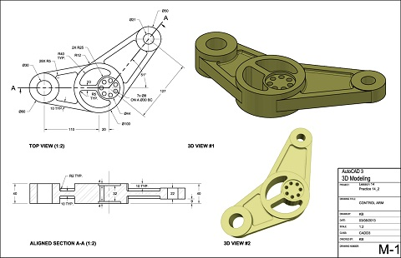
- Em hãy quan sát hình vẽ và cho biết đâu là hình chiếu vuông góc và đâu là hình biểu diễn 3 chiều. (Hình 3 D)
hình biểu diễn 3 chiều
hình chiếu vuông góc

Slide 11
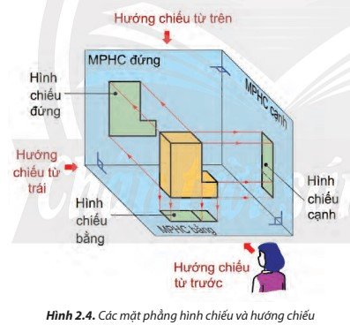
PHIẾU HỌC TẬP 1
Quan sát hình 2.4 và cho biết
1. Liệt kê các cặp mặt phẳng vuông góc với nhau.
2. Nhận xét vị trí của vật thể so với mỗi MPHC và người quan sát
3. Hình biểu diễn trên các MPHC (Hình 2.4) thể hiện các phần nào của vật thể?

Slide 12
PHIẾU HỌC TẬP 1
Quan sát hình 2.4 và cho biết
1. Các cặp mặt phẳng vuông góc với nhau:
- MPHC đứng và MPHC cạnh
- MPHC đứng và MPHC bằng
- MPHC cạnh và MPHC bằng
2. Vật thể được đặt giữa người quan sát và mặt phẳng hình chiếu mà vật thể được chiếu vuông góc lên đó.
Với người quan sát, vật thể ở phía trước là MPHC đứng, bên trái là MPHC cạnh, bên trên là MPHC bằng.
3. Hình biểu diễn trên các MPHC (Hình 2.4) thể hiện các phần của vật thể:
- MPHC đứng: mặt chính diện.
- MPHC cạnh: mặt cạnh.
- MPHC bằng: mặt ngang.
1. Liệt kê các cặp mặt phẳng vuông góc với nhau.
2. Nhận xét vị trí của vật thể so với mỗi MPHC và người quan sát
3. Hình biểu diễn trên các MPHC (Hình 2.4) thể hiện các phần nào của vật thể?

Slide 13
BÀI 2. HÌNH CHIẾU VUÔNG GÓC
1.Hình chiếu vật thể
2. Phương pháp chiếu góc thứ nhất
2.1. Các mặt phẳng hình chiếu
- Mặt phẳng chiếu đứng
- Mặt phẳng chiếu bằng
- Mặt phẳng chiếu cạnh
2.2. Các hình chiếu
- Hình chiếu đứng: có hướng chiếu từ trước tới sau.
- Hình chiếu bằng: có hướng chiếu từ trên xuống dưới.
- Hình chiếu cạnh: hướng chiếu từ trái sang phải.

Slide 14
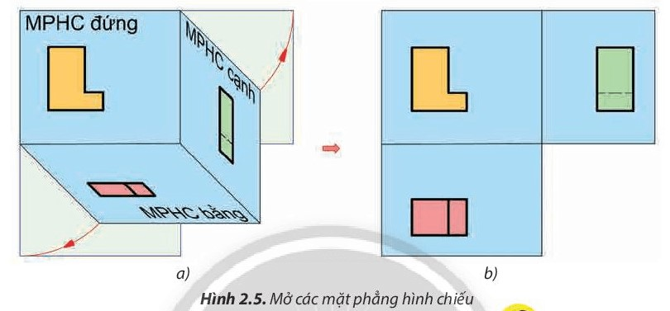
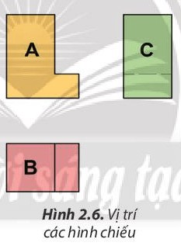
1.Quan sát hình 2.5b và hãy nhận xét vị trí các MPHC bằng và MPHC cạnh so với MPHC đứng
2. Các hình chiếu (Hình 2.6) có mối quan hệ với nhau như thế nào?

Slide 15
1.Quan sát hình 2.5b và hãy nhận xét vị trí các MPHC bằng và MPHC cạnh so với MPHC đứng
1. MPHC bằng đặt ở dưới MPHC đứng, MPHC cạnh đặt bên phải MPHC đứng.
2.
- Hình chiếu bằng B đặt dưới hình chiếu đứng A.
Hình chiếu cạnh C đặt bên phải hình chiếu đứng A.
2. Các hình chiếu (Hình 2.6) có mối quan hệ với nhau như thế nào?

Slide 16
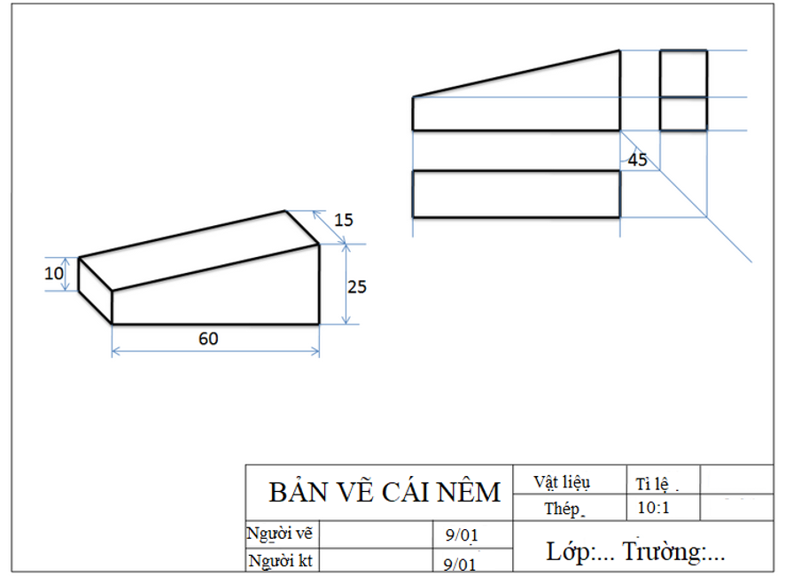
Vị trí đúng của 3 hình chiếu
1. Hình chiếu đứng
1
3
2. Hình chiếu bằng
3. Hình chiếu cạnh
2

Slide 17
BÀI 2. HÌNH CHIẾU VUÔNG GÓC
2. Phương pháp chiếu góc thứ nhất
2.3.Vị trí hình chiếu
- Hình chiếu đứng là hình chiếu giữa vị trí làm chuẩn.
- Hình chiếu bằng đặt dưới hình chiếu đứng
- Hình chiếu cạnh đặt bên trái hình chiếu đứng

Slide 18
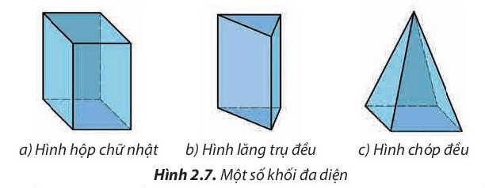
Hãy cho biết khối đa diện trong mỗi trường hợp ở Hình 2.7 được bao bởi các hình gì?

Slide 19
Hãy cho biết khối đa diện trong mỗi trường hợp ở Hình 2.7 được bao bởi các hình gì?
a) Khối hình hộp chữ nhật được bao bởi các đa giác hình chữ nhật.
b) Khối lăng trụ được bao bởi các đa giác hình chữ nhật và hình tam giác.
c) Khối hình chóp được bao bởi các đa giác hình chữ nhật và hình tam giác.

Slide 20
BÀI 2. HÌNH CHIẾU VUÔNG GÓC
3.Hình chiếu khối đa diện
3.1. Khối đa diện
- Khối đa diện là khối được bao bởi các hình đa giác phẳng
- Khối đa diện thường gặp: Hình hộp chữ nhật, hình lăng trụ, hình chóp đều.

Slide 21
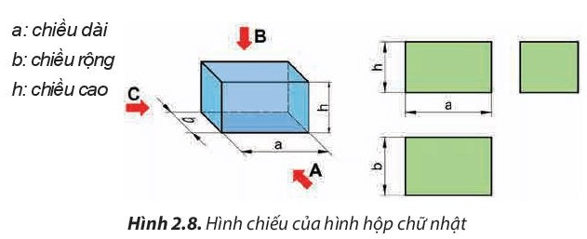
Các hình chiếu của khối đa diện (Hình 2.8) có hình dạng và kích thước như thế nào?

Slide 22
Các hình chiếu của khối đa diện (Hình 2.8) có hình dạng và kích thước như thế nào?
- Hình chiếu đứng A: hình chữ nhật có kích thước a x h.
- Hình chiếu bằng B: hình chữ nhật có kích thước a x b.
- Hình chiếu cạnh C: hình chữ nhật có kích thước b x h.

Slide 23
BÀI 2. HÌNH CHIẾU VUÔNG GÓC
3.Hình chiếu khối đa diện
3.2. Hình chiếu khối đa diện
Hình chiếu của khối đa diện có hình dạng là hình dạng các mặt bao của khối đa diện đó

Slide 24
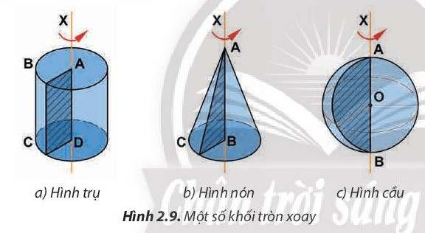
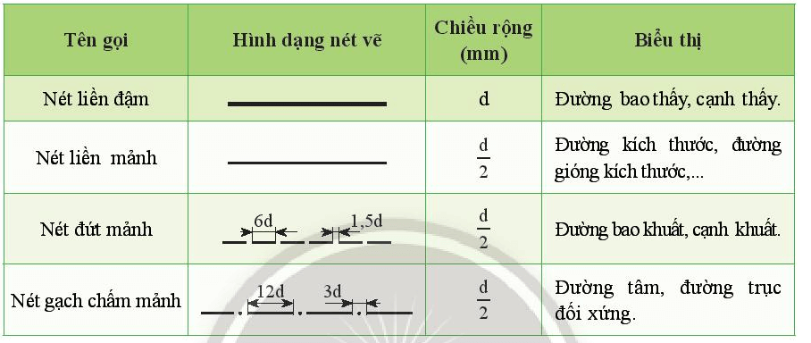
Hãy nhận xét hình dạng của hình phẳng (đường gạch chéo) ở mỗi trường hợp trong hình 2.9.

Slide 25
Hãy nhận xét hình dạng của hình phẳng (đường gạch chéo) ở mỗi trường hợp trong hình 2.9.
a) Hình chữ nhật.
b) Hình tam giác.
c) Hình bán nguyệt.

Slide 26
BÀI 2. HÌNH CHIẾU VUÔNG GÓC
I.Hình chiếu vật thể
4.Hình chiếu khối tròn xoay
4.1. Khối tròn xoay
- Khối tròn xoay được tạo thành khi quay một mặt phẳng quanh một cạnh cố định của hình
- Khối tròn xoay thường gặp là hình trụ, hình nón, hình cầu.

Slide 27
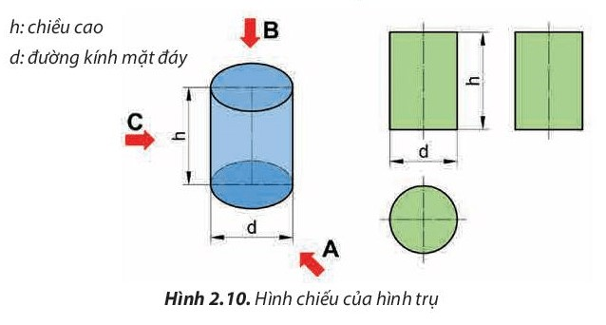
Quan sát Hình 2.10 và nhận xét hình dạng các hình chiếu của khối tròn xoay.

Slide 28
Quan sát Hình 2.10 và nhận xét hình dạng các hình chiếu của khối tròn xoay.
- Hình chiếu đứng A: hình chữ nhật
- Hình chiếu bằng B: hình tròn
- Hình chiếu canh C: hình chữ nhật

Slide 29
BÀI 2. HÌNH CHIẾU VUÔNG GÓC
I.Hình chiếu vật thể
4.2. Hình chiếu khối tròn xoay
- Hình chiếu mặt đáy của các khối tròn xoay là hình tròn.
- Hình chiếu còn lại của hình trụ là hình chữ nhật và của hình nón là hình tam giác cân.
- Hình chiếu theo các hướng chiếu của hình cầu là các hình tròn giống nhau.

Slide 30
Quan sát bảng 2.1 và trình bày các bước của quy trình vẽ hình chiếu vuông góc của khối hình học

Slide 31
Quan sát bảng 2.1 và trình bày các bước của quy trình vẽ hình chiếu vuông góc của khối hình học
Quy trình vẽ hình chiếu vuông góc của khối hình học
Bước 1. Xác định đặc điểm hình dạng và kích thước của khối hình học(khối đa diện, khối tròn xoay)
-Xác định được đặc điểm hình dạng của khối hình học.
- Xác định được các kích thước của khối hình học
Bước 2. Xác định được hướng chiếu theo phép chiếu vuông góc
-Xác định được các hướng chiếu bước tới, từ trên xuống, từ trái qua.
Bước 3. Xác định vị trí và tỉ lệ các hình chiếu trên giấy vẽ
-Xác định được vị trí các hình chiếu và cân đối về khoảng cách trên trang giấy.
- Xác định được tỉ lệ các hình chiếu.
Bước 4. Vẽ các hình chiếu vuông góc của khối hình học
Vẽ được các hình chiếu vuông góc của khối hình học theo kích thước và tỉ lệ cho trước.

Slide 32
BÀI 2. HÌNH CHIẾU VUÔNG GÓC
I.Hình chiếu vật thể
5. Quy trình vẽ hình chiếu khối hình học vật thể đơn giản
5.1. Vẽ hình chiếu khối hình học
Bước 1. Xác định đặc điểm hình dạng và kích thước của khối hình học(khối đa diện, khối tròn xoay)
- Xác định được đặc điểm hình dạng của khối hình học.
- Xác định được các kích thước của khối hình học
Bước 2. Xác định được hướng chiếu theo phép chiếu vuông góc
-Xác định được các hướng chiếu bước tới, từ trên xuống, từ trái qua.
Bước 3. Xác định vị trí và tỉ lệ các hình chiếu trên giấy vẽ
-Xác định được vị trí các hình chiếu và cân đối về khoảng cách trên trang giấy.
- Xác định được tỉ lệ các hình chiếu.
Bước 4. Vẽ các hình chiếu vuông góc của khối hình học
Vẽ được các hình chiếu vuông góc của khối hình học theo kích thước và tỉ lệ cho trước.

Slide 33
Quan sát bảng 2.2 và trình bày các bước của quy trình vẽ hình chiếu vuông góc của vật thể đơn giản

Slide 34
Quan sát bảng 2.2 và trình bày các bước của quy trình vẽ hình chiếu vuông góc của vật thể đơn giản
Bước 1. Xác định đặc điểm hình dạng và kích thước của vật thể
- Xác định được đặc điểm hình dạng của khối vật thể
- Xác định được các kích thước của khối vật thể
Bước 2. Xác định được hướng chiếu
- Xác định được các hướng chiếu
Bước 3. Xác định vị trí và tỉ lệ các hình chiếu trên giấy vẽ
- Xác định được vị trí các hình chiếu và cân đối về khoảng cách trên trang giấy.
- Xác định được tỉ lệ các hình chiếu.
Bước 4. Vẽ các hình chiếu
- Vẽ mờ các hình chiếu
+ Vẽ mờ được các hình chiếu theo tỉ lệ của vật thể bằng nét mảnh.
+ Thể hiện được mối quan hệ giữa các hình chiếu.
-Sửa chữa các nét của hình chiếu
+ Sửa chữa các nét của hình chiếu theo đúng quy cách trình bày bản vẽ.
Bước 5. Ghi các kích thước cảu vật thể
- Vẽ các đường gióng, đường kích thước: Vẽ đúng quy cách các đường gióng, đường kích thước ở các hình chiếu.
- Ghi các chữ số kích thước của vật thể lên hình chiêu: Ghi đúng quy cách các chữ số kích thước của vật thể lên hình chiếu.

Slide 35
BÀI 2. HÌNH CHIẾU VUÔNG GÓC
I. Hình chiếu vật thể
5. Quy trình vẽ hình chiếu khối hình học vật thể đơn giản
5.2. Vẽ hình chiếu vật thể đơn giản
Bước 1. Xác định đặc điểm hình dạng và kích thước của vật thể
- Xác định được đặc điểm hình dạng của khối vật thể
- Xác định được các kích thước của khối vật thể
Bước 2. Xác định được hướng chiếu
- Xác định được các hướng chiếu
Bước 3. Xác định vị trí và tỉ lệ các hình chiếu trên giấy vẽ
- Xác định được vị trí các hình chiếu và cân đối về khoảng cách trên trang giấy.
- Xác định được tỉ lệ các hình chiếu.
Bước 4. Vẽ các hình chiếu
- Vẽ mờ các hình chiếu
+ Vẽ mờ được các hình chiếu theo tỉ lệ của vật thể bằng nét mảnh.
+ Thể hiện được mối quan hệ giữa các hình chiếu.
-Sửa chữa các nét của hình chiếu
+ Sửa chữa các nét của hình chiếu theo đúng quy cách trình bày bản vẽ.
Bước 5. Ghi các kích thước của vật thể
-Vẽ các đường gióng, đường kích thước: Vẽ đúng quy cách các đường gióng, đường kích thước ở các hình chiếu.

Slide 36
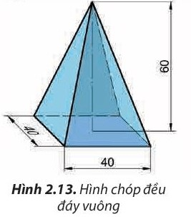
LUYỆN TẬP
Bài tập 1. Cho hình chóp đều đáy vuông có chiều cao h = 60 mm, chiều dài cạnh đáy a = 40 mm (Hình 2.13). Hãy vẽ và ghi kích thước hình chiếu đứng và hình chiếu cạnh mới sau khi đặt mặt đáy của hình chóp đáy vuông này song song với mặt phẳng chiếu cạnh (tỉ lệ 1:1).

Slide 37
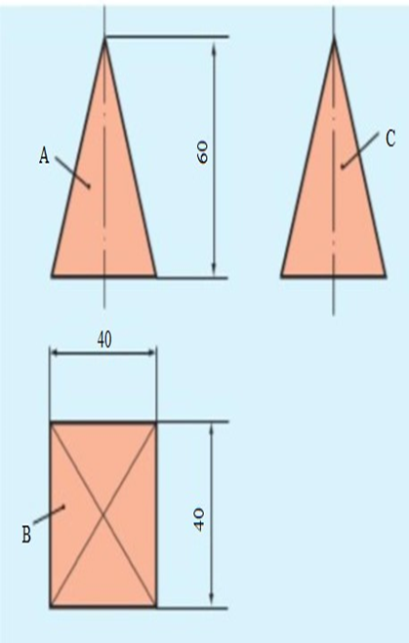
LUYỆN TẬP
Bài tập 1. Cho hình chóp đều đáy vuông có chiều cao h = 60 mm, chiều dài cạnh đáy a = 40 mm (Hình 2.13). Hãy vẽ và ghi kích thước hình chiếu đứng và hình chiếu cạnh mới sau khi đặt mặt đáy của hình chóp đáy vuông này song song với mặt phẳng chiếu cạnh (tỉ lệ 1:1).

Slide 38
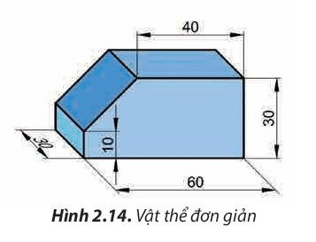
LUYỆN TẬP
Bài tập 2. Vẽ và ghi kích thước các hình chiếu của vật thể đơn giản ở Hình 2.14 (tỉ lệ 1:1).

Slide 39
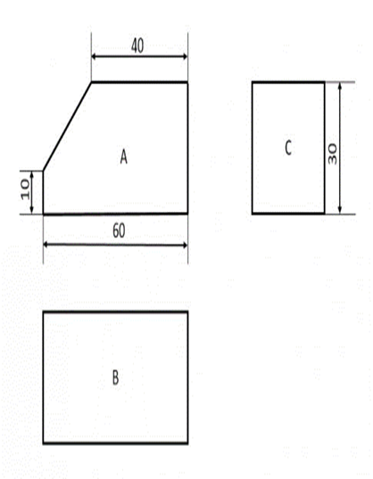
LUYỆN TẬP
Bài tập 2. Vẽ và ghi kích thước các hình chiếu của vật thể đơn giản ở Hình 2.14 (tỉ lệ 1:1).

Slide 40
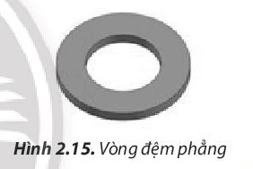
VẬN DỤNG
Hãy vẽ các hình chiếu của vòng đệm phẳng (Hình 2.15) có kích thước như sau:
- Đường kích trong của vòng đệm: Ø34 mm
- Đường kính ngoài của vòng đệm: Ø60 mm.
- Bề dày của vòng đệm: 5 mm

Slide 41
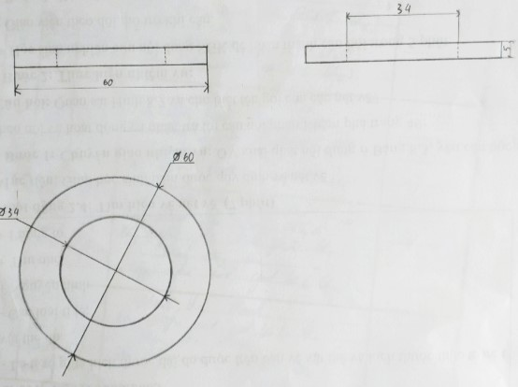
VẬN DỤNG
Hãy vẽ các hình chiếu của vòng đệm phẳng (Hình 2.15) có kích thước như sau:
- Đường kích trong của vòng đệm: Ø34 mm
- Đường kính ngoài của vòng đệm: Ø60 mm.
- Bề dày của vòng đệm: 5 mm

